Slide 1
Die Redewiedergabe

Slide 2
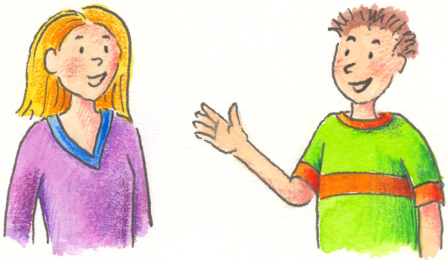
Direkte Rede
In der direkten Rede wird eine Äußerung wörtlich angeführt, so wie sie tatsächlich gemacht wird.
Ich gehe ins Kino.
Direkte Rede
Tom: „Ich gehe ins Kino.“

Slide 3
Direkte Rede
In der direkten Rede wird eine Äußerung wörtlich angeführt, so wie sie tatsächlich gemacht wird.
Kann ich mitkommen?
Direkte Rede
Lara: „Kann ich mitkommen?“

Slide 4
Indirekte Rede (Redewiedergabe)
Bei der indirekte Rede, der Redewiedergabe, wird darüber berichtet, was ein anderer gesagt hat.
Es gibt verschiedene Möglichkeiten der Redewiedergabe.

Slide 5

Indirekte Rede (Redewiedergabe)
Die verschiedenen Möglichkeiten der Redewiedergabe:
Tom sagte, dass er ins Kino (a) geht / (b) gehe.
1. Nebensatz, der mit dass eingeleitet wird
a) im Indikativ b) im Konjunktiv
Ich gehe ins Kino.
Ich habe gehört, Tom will ins Kino gehen.
2. Modalverb kennzeichnet die indirekte Rede
Von Toms Plan ins Kino zu gehen weiß sie.
3. Infinitivkonstruktion
Laut Aussage des Mädchens geht Tom ins Kino.
4. Quellenangaben mit präpositionalen Ausdrücken
Tom sagte, er gehe ins Kino.
5. Indirekte Rede im Konjunktiv
(Verbzweitsatz)

Slide 6
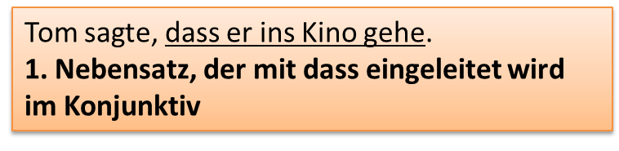
Indirekte Rede (Redewiedergabe)
Die verschiedenen Möglichkeiten der Redewiedergabe:
Im gepflegten Hochdeutsch, in der gehobenen Schriftsprache
- also in literarischen Werken, in Pressetexten und beim Aufsatzschreiben (Inhaltsangaben, Texterörterungen, Essays) - verwenden wir die
indirekte Rede im Konjunktiv.
Ich gehe ins Kino.
Tom sagte, er gehe ins Kino.
5. Indirekte Rede im Konjunktiv
(Verbzweitsatz)

Slide 7
Indirekte Rede im Konjunktiv
Die indirekte Rede im Konjunktiv besteht aus
Wiedergabesatz
im Konjunktiv
Redeeinleitung
+
Die Redeeinleitung steht am besten vor dem indirekten Wiedergabesatz, damit deutlich wird, dass man eine fremde Rede wiedergibt. Wird mehr als nur eine Äußerung einer Person oder Quelle am Stück wiedergegeben, reicht oftmals eine Redeeinleitung am Abschnittsanfang.
Das Tempus in der Redeeinleitung verdeutlicht das zeitliche Verhältnis zwischen dem Hörer und der wörtlichen Aussage. Meist werden Äußerungen wiedergegeben, die in der Vergangenheit liegen. Deshalb steht die Redeeinleitung oft im Präteritum (er sagte / beschuldigte / fragte).

Slide 8
Indirekte Rede im Konjunktiv
Die indirekte Rede im Konjunktiv besteht aus
Wiedergabesatz
im Konjunktiv
Redeeinleitung
+
Im Vergleich mit der direkten Rede verschieben sich bei der indirekten Rede neben dem Verb im Indikativ hier oft die Pronomen sowie teilweise auch die Adverbialen, jeweils angepasst an die Perspektive des Berichtenden.
Dies gilt auch für das Tempus: Bei Gleichzeitigkeit verwendet man den Konjunktiv Präsens, bei Vorzeitigkeit (direkte Rede im Präteritum, Perfekt oder Plusquamperfekt) den Konjunktiv Perfekt und bei Nachzeitigkeit (direkte Rede im Futur) den Konjunktiv Futur.

Slide 9
Verschiebungen im Wiedergabesatz
Verschiebungen | direkte Rede → indirekte Rede | Beispiele
Pronomen (Personalpronomen, Possessivpronomen) | 1. Pers. → 3. Pers. | ich → er, sie mein → sein, ihr wir →sie unser → ihr
Verb-Modus | Indikativ → Konjunktiv I (eventuell Ersatzformen) | ich bin → er/sie sei (wir haben → sie hätten)
Verb-Tempus | Präteritum (Indikativ) → Perfekt (Konjunktiv) | ich war froh → sie sei froh gewesen
Zeitangaben | werden bezogen auf den Sprecher des übergeordneten Satzes | heute → damals an diesem Tag
Ortsangaben | werden bezogen auf den Sprecher des übergeordneten Satzes | hier → dort an jenem Ort in Stuttgart

